Slide 1
Etude de faisabilité : réutilisation des certificats du 8ème jour et cancers de l’enfant
Axelle Dupont interne de santé publique
Louise Petit
Jacqueline Clavel
CRESS Equipe EPICEA - Epidémiologie des cancers de l’enfant et de l’adolescent
Centre de recherche en épidémiologie et statistique Sorbonne Paris Cité
UMR-S 1153, INSERM, Paris-Descartes, Sorbonne-Paris-Cité
Présentation aux PMI- jeudi 17 novembre 2016

Slide 2
Plan
Objectifs
Introduction
Population et Méthodes
Résultats
Conclusion

Slide 3
Objectifs
Evaluer la possibilité d’exploiter le certificats du 8ème jour (CS8) en lien avec le Registre National des Cancers de l'Enfant pour étudier les facteurs de risque de cancer avant l’âge de 5 ans.
Evaluer la faisabilité
- du linkage entre les données de PMI et celles du Registre
- de l’utilisation de la base des PMI comme cohorte des naissances et de l’extraction de témoins appariés à chaque cas
- d’exploiter les adresses de résidence à la naissance
Conduire les analyses de l’étude pilote sur le risque de cancer avant 5 ans associé :
- aux caractéristiques périnatales
- aux expositions résidentielles aux polluants de l’air
Etablir des recommandations pour la réalisation d’une étude de cohorte (données périnatales) et d’une étude cas-témoins (données périnatales et données environnementales basées sur les adresses individuelles) en grandeur réelle.

Slide 4
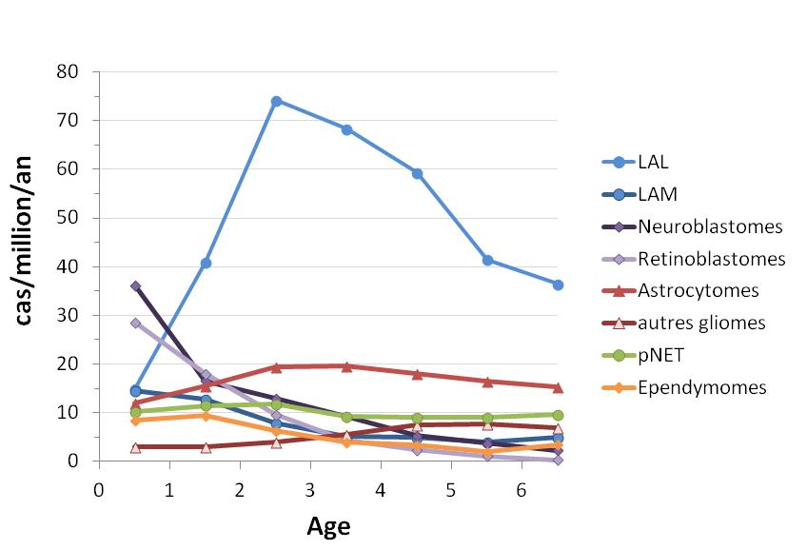
Introduction
1700 nouveaux cas de cancers diagnostiqués avant l’âge de 15 ans par an, en France, 50 % avant 5 ans.

Slide 5
Diagnostic | ~ Cas/an* | Ratio garçon : fille* | Taux de guérison 5 ans**
Leucemie | 470
LAL | 360 | 1,2 | 90
LAM | 80 | 1,1 | 64
Tumeurs Cérébrales | 400
Ependymome | 30 | 1,2 | 69
Astrocytome*** | 150 | 1,1 | 87
Autre gliome | 50 |  | 35
Tumeurs embryonnaires Médulloblastome | 80 60 | 1,5 1,8 | 54
Neuroblastome | 145 | 1,0 | 74
Retinoblastome | 50 | 0,9 | 99
Néphroblastome | 90 | 0,9 | 92
* Incidence des cancers de l’enfant en France : RNCE, 2000–2004. Lacour 2010
** taux de survie des cancers de l’enfant en France, 2000–2008 Lacour: 2000–2004. 2010
*** la plupart sont pilocytiques (bénins)

Slide 6
Leucémie aigue
Cancer le plus fréquent chez enfant (~30%)
Prolifération de cellules sanguines immatures (blastes)
2 types principaux :
  Leucémie aigue lymphoblastique (LAL)
    80% des leucémies de l’enfant
    Pic d’incidence vers 2-4 ans
    Plus fréquent chez les garçons
  Leucémie aigue myéloïde (LAM)
    Beaucoup moins fréquente
    Pic vers 1 an
  Maladies plus difficilement différenciables avant l’âge de 1 an

Slide 7
Facteurs de risque des leucémies
La trisomie 21
Radiations ionisantes à forte dose
Exposition aux pesticides :
parentale ou de l’enfant, domestiques ou professionnelles
Exposition à la pollution atmosphérique : peintures, solvants
Tabagisme :
Paternel pendant la grossesse ou passif de l’enfant
Niveau socio-économique élévé
Buffler,2005 Bailey,2015

Slide 8
Facteurs périnataux
Croissance foetale rapide :
    Poids de naissance supérieur à 4 000g (Caughey, 2006)
    Poids de naissance élevé pour l’âge gestationnel (LGA) (Milne, 2013)
Age parental (Oksuzyan,2012) :
    Maternel > 35 ans et < 25 ans
    Paternel élevé
Parité :
Rang de naissance >2 (Schuz , 2015)
Sexe masculin
Traitement de l’infertilité (Reigstad,2016)
Apgar inférieur à 7 (Johnson,2008)

Slide 9
Facteurs environnementaux
Les enfants sont exposés au benzène essentiellement du fait du trafic routier.
Exposition au benzène :
Exposition au trafic routier :
Auteur
Raaschou-Nielsen 2001 | Benzene >= 3.5 ug | 0.8 [0.4-1.9]
Carlos-Wallas 2016 | SRR | 1.48 [1.10-1.99]
Auteur
Boothe 2014 | SRR | 1.53 [1.12-2.10]
Houot 2015 | Proximité au trafic | 1,2 [1,0-1,4]

Slide 10
Population et méthodes
La surveillance des cancers de l’enfant assurée par le registre national du cancer des enfants (RNCE). Les données collectées concernent l’état civil , des données de santé concernant le cancer, son traitement, les antécédents, l’adresse de résidence au diagnostic.
Cas : nés entre le 1/1/2010 et le 31/12/2013 en Ile de France, avec un cancer diagnostiqué avant 5 ans.
Cohorte : constituée des naissances d’enfants nés et résidants dans le même département (75, 78 ou 95).
Témoins CT : 10 témoins par cas, nés et résidant en Ile de France. Choisis aléatoirement dans la même direction de PMI (75 ou 95), où le cas a été repéré nominativement.

Slide 11
Certificat du 8ème jour
Obligatoire pour toutes naissances.
Il est nominatif et est transmis aux directions départementales des PMI.
L’ORS possède l’ensemble des certificats d’Ile de France anonymes et sans adresses de résidence.

Slide 12
 | Certificats | Naissances | % de transmissions | % des naissances en IDF
ÎLE-DE-FRANCE | 166115 | 180271 | 92.1%
Paris | 27027 | 28945 | 93.4% | 16%
Seine-et-Marne | 16823 | 19331 | 87.0% | 11%
Yvelines | 19589 | 19886 | 98.5% | 11%
Essonne | 17051 | 18510 | 92.1% | 10%
Hauts-de-Seine | 21449 | 24614 | 87.1% | 14%
Seine-Saint-Denis | 26536 | 28687 | 92.5% | 16%
Val-de-Marne | 19240 | 20748 | 92.7% | 12%
Val-d'Oise | 18400 | 19550 | 94.1% | 11%
Dans notre étude : 38 % des naissances

Slide 13
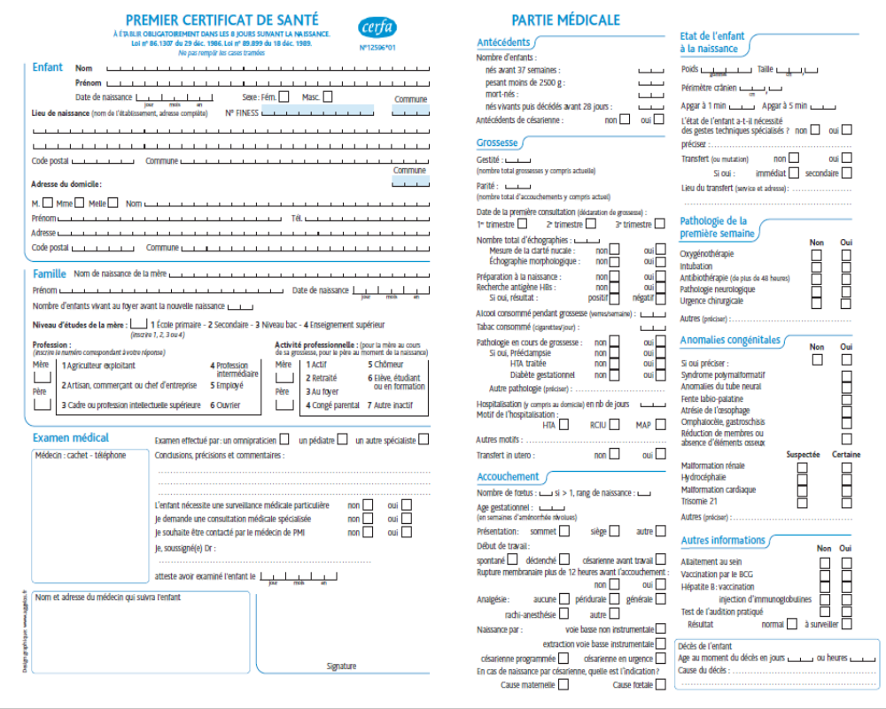

Slide 14
Reccueil des données
Cas : recherche nominative dans les PMI.
Poids, taille, date de naissance maternelle et sexe relevés. Adresse à la naissance que dans l’étude cas-témoins.
Mêmes informations relevées pour les témoins CT.
Ces informations étaient nécessaires pour repérer les cas (et les témoins) dans les bases du CS8.
Géocodage des adresses : attribution à l’IRIS et à l’EDI.
Calcul des expositions au benzène et au NO₂

Slide 15
Méthodes
2 études :
Une étude cas –témoins par régression logistique conditionnelle
Une étude de cohorte avec un modèle de Cox

Slide 16
Cohorte : 181 cas, 223 772 enfants, 979418.7 PA
Variables |  | 0 | 1 | HR | IC | p
Sexe | Masculin | 114010 ( 51 ) | 103 ( 56.9 ) | Ref | - | -
 | Feminin | 109363 ( 49 ) | 78 ( 43.1 ) | 0.79 | [0.17-3.71] | 0.12
 | NA | 219 | 0 | 0 | [0-0] | 0.99
Age maternel | <25 | 19969 ( 9.3 ) | 13 ( 7.8 ) | 0.81 | [0.17-3.96] | 0.49
 | 25-30 | 54176 ( 25.1 ) | 42 ( 25.2 ) | 0.97 | [0.15-6.41] | 0.86
 | 30-35 | 78598 ( 36.4 ) | 63 ( 37.7 ) | Ref | - | -
 | 35-40 | 48157 ( 22.3 ) | 40 ( 24 ) | 1.04 | [0.14-7.9] | 0.86
 | >=40 | 14952 ( 6.9 ) | 9 ( 5.4 ) | 0.75 | [0.17-3.29] | 0.42
 | NA | 7740 | 14 | 2.25 | [0.03-186.73] | 0.01
Parite | 1 | 98434 ( 44.3 ) | 89 ( 49.7 ) | Ref | - | -
 | 2 | 73306 ( 33.0 ) | 56 ( 31.3 ) | 0.85 | [0.16-4.44] | 0.33
 | 3 et + | 50294 ( 22.7 ) | 34 ( 19 ) | 0.75 | [0.17-3.25] | 0.15
 | NA | 1558 | 2 | 1.45 | [0.08-24.69] | 0.61
Accouchement | Cesarienne | 51325 ( 23.8 ) | 41 ( 23.3 ) | Ref | - | -
 | Voie basse | 164645 ( 76.2 ) | 135 ( 76.7 ) | 1.03 | [0.14-7.68] | 0.88
 | NA | 7622 | 5 | 0.83 | [0.16-4.17] | 0.69

Slide 17
Cohorte suite
Variables |  | 0 | 1 | HR | IC | p
Age gestationnel | <35 | 4714 ( 2.1 ) | 6 ( 3.4 ) | 1.6 | [0.07-37.24] | 0.26
 | 35-38 | 22219 ( 10 ) | 19 ( 10.6 ) | 1.08 | [0.13-8.91] | 0.77
 | 38-40 | 97041 ( 43.6 ) | 77 ( 43.0 ) | Ref | - | -
 | >=40 | 98743 ( 44.3 ) | 77 ( 43.0 ) | 0.98 | [0.14-6.76] | 0.92
 | NA | 875 | 2 | 2.92 | [0.01-894.39] | 0.13
Poids | < 2.5 | 13993 ( 6.3 ) | 16 ( 8.8 ) | 1.49 | [0.08-27.93] | 0.15
 | 2.5-3.0 | 42347 ( 19 ) | 36 ( 19.9 ) | 1.11 | [0.13-9.81] | 0.61
 | 3.0-3.5 | 90252 ( 40.4 ) | 69 ( 38.1 ) | Ref | - | -
 | 3.5-4.0 | 60059 ( 26.9 ) | 47 ( 26 ) | 1.02 | [0.14-7.6] | 0.9
 | >=4.0 | 16643 ( 7.5 ) | 13 ( 7.2 ) | 1.02 | [0.14-7.54] | 0.95
 | NA | 298 | 0 | 0 | [0-0] | 1
Z Score | Petit poids pour le terme | 4218 ( 1.9 ) | 5 ( 2.8) | 0.7 | [0.18-2.52] | 0.38
 | Poids normal pour le terme | 212200 ( 95.4 ) | 169 ( 94.4 ) | 0.7 | [0.18-2.68] | 0.56
 | Poids important pour le terme | 6089 ( 2.7 ) | 5 ( 2.8 ) | 1.6 | [0.07-35.56] | 0.58
 | NA | 1085 | 2 | 0.7 | [0.18-2.52] | 0.38

Slide 18
Leucémies

Slide 19
Variables |  | 0 | 1 | HR | IC | p
Sexe | Masculin | 114010 ( 51.0 ) | 19 ( 52.8 ) | Ref | - | -
 | Feminin | 109363 ( 49 ) | 17 ( 47.2 ) | 0.93 | [0.15-5.8] | 0.83
 | NA | 219 | 0 |  | - | -
Age maternel | <25 | 19969 ( 9.3 ) | 3 ( 9.1 ) | 0.98 | 0.14-6.7 | 0.98
 | 25-30 | 54176 ( 25.1 ) | 8 ( 24.2 ) | 0.97 | 0.15-6.41 | 0.94
 | 30-35 | 78598 ( 36.4 ) | 12 ( 36.4 ) | Ref |  | -
 | 35-40 | 48157 ( 22.3 ) | 8 ( 24.3 ) | 1.09 | 0.13-9.17 | 0.85
 | >=40 | 14952 ( 6.9 ) | 2 ( 6.1 ) | 0.88 | 0.16-4.91 | 0.86
 | NA | 7740 | 3 | 2.53 | 0.02-364 | 0.15
Parite | 1 | 98434 ( 44.3 ) | 17 ( 48.6 ) | Ref | - | -
 | 2 | 73306 ( 33.0 ) | 13 ( 37.1 ) | 1.03 | [0.14-7.72] | 0.94
 | 3 et + | 50294 ( 22.7 ) | 5 ( 14.3 ) | 0.58 | [0.19-1.79] | 0.28
 | NA | 1558 | 1 | 3.82 | [0-6750.47] | 0.19
Accouchement | Cesarienne | 51325 ( 23.8 ) | 5 ( 15.2) | Ref | - | -
 | Voie basse | 164645 ( 76.2 ) | 28 ( 84.9 ) | 1.75 | [0.06-53.61] | 0.25
 | NA | 7622 | 3 | 4.07 | [0-11968.86] | 0.05
Age gestationnel | <35 | 4714 ( 2.2 ) | 0 ( 0 ) | 0 | [0-0] | 1
 | 35-38 | 22219 ( 10 ) | 4 ( 11.1 ) | 0.92 | [0.15-5.57] | 0.88
 | 38-40 | 97041 ( 43.6 ) | 19 ( 52.8 ) | Ref | - | -
 | >=40 | 98743 ( 44.3 ) | 13 ( 36.1 ) | 0.67 | [0.18-2.52] | 0.27
 | NA | 875 | 0 | 0 | [0-0] | 1
Poids | < 2.5 | 13993 ( 6.3 ) | 2 ( 5.6 ) | 0.68 | [0.18-2.56] | 0.6
 | 2.5-3.0 | 42347 ( 19 ) | 3 ( 8.3 ) | 0.34 | [0.17-0.65] | 0.08
 | 3.0-3.5 | 90252 ( 40.4 ) | 19 ( 52.8 ) | Ref | - | -
 | 3.5-4.0 | 60059 ( 26.9 ) | 9 ( 25 ) | 0.71 | [0.18-2.87] | 0.4
 | >=4.0 | 16643 ( 7.5 ) | 3 ( 8.3 ) | 0.86 | [0.16-4.57] | 0.8
 | NA | 298 | 0 | 0 | [0-0] | 1
 |  |  |  | rr | conf_sup | conf_inf | Pr(>|z|)
 | [30,35) | 78598 ( 36.41 ) | 12 ( 35.29 )
age.fna | [0,25) | 19969 ( 9.25 ) | 3 ( 8.82 ) | 0.96 | 0.15 | 6.26 | 0.95
age.fna | [25,30) | 54176 ( 25.1 ) | 8 ( 23.53 ) | 0.96 | 0.15 | 6.26 | 0.93
age.fna | [35,40) | 48157 ( 22.31 ) | 9 ( 26.47 ) | 1.23 | 0.11 | 13.67 | 0.64
age.fna | [40,80] | 14952 ( 6.93 ) | 2 ( 5.88 ) | 0.91 | 0.15 | 5.37 | 0.9
age.fna | NA | 7740 | 3 | 2.35 | 0.02 | 232.97 | 0.19
 | [0,35) | 152743 ( 70.76 ) | 23 ( 67.65 )
age.f2na | [35,80] | 63109 ( 29.24 ) | 11 ( 32.35 ) | 1.18 | 0.12 | 11.88 | 0.65
age.f2na | NA | 7740 | 3 | 2.4 | 0.02 | 261.93 | 0.15
 | [0,27) | 36187 ( 16.76 ) | 4 ( 11.76 )
age.f3na | [27,80] | 179665 ( 83.24 ) | 30 ( 88.24 ) | 1.54 | 0.08 | 31.6 | 0.42
age.f3na | NA | 7740 | 3 | 3.3 | 0.01 | 2126.73 | 0.12
 | 0 | 106970 ( 49.56 ) | 18 ( 52.94 )
age.f4na | 1 | 108882 ( 50.44 ) | 16 ( 47.06 ) | 0.9 | 0.15 | 5.21 | 0.75
age.f4na | NA | 7740 | 3 | 2.16 | 0.03 | 149.39 | 0.22
 | 1 | 446 ( 0.34 ) | 0 ( 0 )
 | 1 | 98434 ( 44.33 ) | 17 ( 47.22 )
parite.f2 | 2 | 73306 ( 33.02 ) | 13 ( 36.11 ) | 1.04 | 0.14 | 8.02 | 0.91
parite.f2 | 3 | 32004 ( 14.41 ) | 5 ( 13.89 ) | 0.91 | 0.15 | 5.45 | 0.86
et | 4 et + | 18290 ( 8.24 ) | 1 ( 2.78 ) | 0.33 | 0.17 | 0.63 | 0.28
 | NA | 1558 | 1
parite.fna | 1 | 98434 ( 44.33 ) | 17 ( 47.22 ) | 1.04 | 0.14 | 8.03 | 0.91
parite.fna | 2 | 73306 ( 33.02 ) | 13 ( 36.11 ) | 0.91 | 0.15 | 5.45 | 0.86
parite.fna | 3 et + | 50294 ( 22.65 ) | 6 ( 16.67 ) | 0.33 | 0.17 | 0.63 | 0.28
parite.fna | NA | 1558 | 1 | 3.81 | 0 | 6730.23 | 0.19
 | 0
parite.f3na | 1 |  |  | 1.04 | 0.14 | 8.03 | 0.91
parite.f3na | 2 |  |  | 0.7 | 0.18 | 2.81 | 0.46
parite.f3na | 3 |  |  | 3.81 | 0 | 6729.68 | 0.19
 | 4 et +
gestite.fna | 0 | 7 ( 0 ) | 0 ( 0 ) | 3486.74 | 0 | Inf | 1
gestite.fna | 1 | 77235 ( 34.87 ) | 14 ( 38.89 ) | 3948.3 | 0 | Inf | 1
gestite.fna | 2 | 68749 ( 31.03 ) | 14 ( 38.89 ) | 2507.38 | 0 | Inf | 1
gestite.fna | 3 | 38996 ( 17.6 ) | 5 ( 13.89 ) | 1628.11 | 0 | Inf | 1
gestite.fna | 4 et + | 36536 ( 16.49 ) | 3 ( 8.33 ) | 9552.89 | 0 | Inf | 1
 | NA | 2069 | 1
 | 1 | 114010 ( 51.04 ) | 19 ( 51.35 )
sexe.fna | 2 | 109363 ( 48.96 ) | 18 ( 48.65 ) |  | 0.14 | 6.84 | 0.97
sexe.fna | NA | 219 | 0 |  | 0 | 0 | 1
 | 0 | 2076 ( 0.93 ) | 0 ( 0 )
nbfoetus.fna | 1 | 213999 ( 95.71 ) | 34 ( 91.89 ) | 3437875.49 | 0 | Inf | 1
nbfoetus.fna | 2 | 7344 ( 3.28 ) | 3 ( 8.11 ) | 9296187.39 | 0 | Inf | 1
nbfoetus.fna | 3 | 166 ( 0.07 ) | 0 ( 0 ) | 1 | 0.14 | 7.1 | 1
nbfoetus.fna | 4 | 7 ( 0 ) | 0 ( 0 ) | 1 | 0.14 | 7.1 | 1
 | [38,40) | 97041 ( 43.57 ) | 19 ( 51.35 )
agegestationnel.fna | [22,35) | 4714 ( 2.12 ) | 0 ( 0 ) | 0 | 0 | 0 | 1
agegestationnel.fna | [35,38) | 22219 ( 9.98 ) | 4 ( 10.81 ) | 0.92 | 0.15 | 5.56 | 0.88
agegestationnel.fna | [40,45] | 98743 ( 44.34 ) | 14 ( 37.84 ) | 0.7 | 0.18 | 2.79 | 0.32
agegestationnel.fna | NA | 875 | 0 | 0 | 0 | 0 | 1
 | [22,38) | 26933 ( 12.09 ) | 4 ( 10.81 )
agegestationnel.f2na | [38,40) | 97041 ( 43.57 ) | 19 ( 51.35 ) | 1.32 | 0.1 | 17.63 | 0.61
agegestationnel.f2na | [40,45] | 98743 ( 44.34 ) | 14 ( 37.84 ) | 0.93 | 0.15 | 5.74 | 0.9
agegestationnel.f2na | NA | 875 | 0 | 0 | 0 | 0 | 1
 | [22,40) | 123974 ( 55.66 ) | 23 ( 62.16 )
agegestationnel.f3na | [40,45] | 98743 ( 44.34 ) | 14 ( 37.84 ) | 0.74 | 0.17 | 3.18 | 0.38
agegestationnel.f3na | NA | 875 | 0 | 0 | 0 | 0 | 1
 | [22,38) | 26933 ( 12.09 ) | 4 ( 10.81 )
agegestationnel.f4na | [38,45] | 195784 ( 87.91 ) | 33 ( 89.19 ) | 1.12 | 0.12 | 10.08 | 0.83
agegestationnel.f4na | NA | 875 | 0 | 0 | 0 | 0 | 1
 | cesar | 51325 ( 23.76 ) | 5 ( 14.71 )
naissancepar.f2 | vbi | 30236 ( 14 ) | 8 ( 23.53 ) | 2.72 | 0.01 | 564.56 | 0.08
naissancepar.f2 | vbni | 134409 ( 62.24 ) | 21 ( 61.76 ) | 1.62 | 0.07 | 38.74 | 0.33
 | NA | 7622 | 3
 | 3 | 51325 ( 23.76 ) | 5 ( 14.71 )
vbna | vb | 164645 ( 76.24 ) | 29 ( 85.29 ) | 1.82 | 0.05 | 64.97 | 0.21
vbna | NA | 7622 | 3 | 4.14 | 0 | 13744.51 | 0.05
 | [3e+03,3.5e+03) | 90252 ( 40.42 ) | 19 ( 51.35 )
poids.fna | [0,2.5e+03) | 13993 ( 6.27 ) | 2 ( 5.41 ) | 0.67 | 0.18 | 2.53 | 0.6
poids.fna | [2.5e+03,3e+03) | 42347 ( 18.96 ) | 3 ( 8.11 ) | 0.34 | 0.17 | 0.65 | 0.08
poids.fna | [3.5e+03,4e+03) | 60059 ( 26.9 ) | 9 ( 24.32 ) | 0.7 | 0.18 | 2.8 | 0.39
poids.fna | [4e+03,8e+03] | 16643 ( 7.45 ) | 4 ( 10.81 ) | 1.13 | 0.12 | 10.32 | 0.83
poids.fna | NA | 298 | 0 | 0 | 0 | 0 | 1
 | [0,2.5e+03) | 13993 ( 6.27 ) | 2 ( 5.41 )
poids.f3na | [2.5e+03,8e+03] | 209301 ( 93.73 ) | 35 ( 94.59 ) | 1.17 | 0.12 | 11.67 | 0.83
poids.f3na | NA | 298 | 0 | 0 | 0 | 0 | 1
 | 0 | 109294 ( 48.95 ) | 18 ( 48.65 )
poids.f4na | 1 | 114000 ( 51.05 ) | 19 ( 51.35 ) | 1.01 | 0.14 | 7.23 | 0.99
poids.f4na | NA | 298 | 0 | 0 | 0 | 0 | 1
 | 0 | 56340 ( 25.23 ) | 5 ( 13.51 )
poids.f5na | 1 | 166954 ( 74.77 ) | 32 ( 86.49 ) | 2.15 | 0.03 | 145.34 | 0.11
poids.f5na | NA | 298 | 0 | 0 | 0 | 0 | 1
 | 0 | 47399 ( 22.9 ) | 6 ( 20 )
allaitementna | 1 | 159581 ( 77.1 ) | 24 ( 80 ) | 1.21 | 0.11 | 12.9 | 0.68
allaitementna | NA | 16612 | 7 | 3.7 | 0 | 5252.78 | 0.02

Slide 20
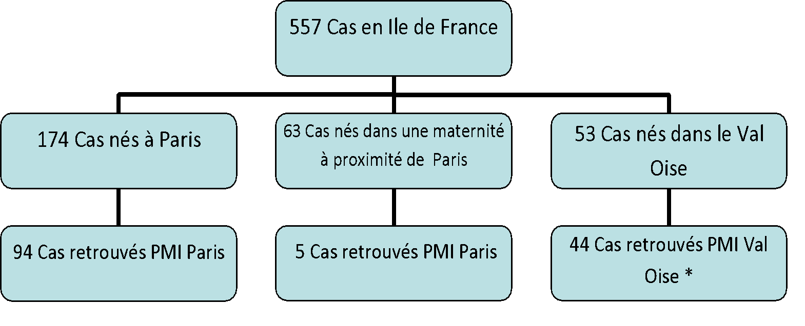
Résultats Cas-Témoins
28 leucémies-29 tumeurs SNC- 34 tumeurs embryonnaires
10 témoins pour chaque cas
Seuls 47 % des cas nés à Paris résident à Paris.

Slide 21
Résultats géocodage
84 % des adresses géolocalisées au numéro exact
7 % à moins de 10 numéros de différences.
91 % du géocodage a été réalisé de manière satisfaisante.
Différence entre Paris (97 %) et le Val Oise (78,9 %).
91 % des IRIS ont été affectés de manière certaine.
19 adresses n’ont pas été retrouvées initialement et 37 ont du être affectées manuellement à l’IRIS.

Slide 22
Ensemble des cancers
Benzène
NO2
 | Min. | 1st Qu. | Median | Mean | 3rd Qu. | Max.
75 | 1.2 | 1.8 | 2.2 | 2.3 | 2.7 | 6.9
95 | 0.7 | 1.1 | 1.3 | 1.3 | 1.4 | 6.2
total | 0.7 | 1.4 | 1.8 | 2.0 | 2.4 | 6.9
 | Min. | 1st Qu. | Median | Mean | 3rd Qu. | Max.
75 | 40.8 | 50.1 | 54.1 | 54.3 | 58.2 | 83.1
95 | 14.1 | 26.1 | 29.9 | 30.1 | 34.8 | 68
total | 14.1 | 35.9 | 50.4 | 46.7 | 56.1 | 83.1

Slide 23
 | Modalité | 0 (n=1380) | 1 (n=138) | OR | CI | pvalue
Sexe | Masculin | 679 ( 49.2 ) | 79 ( 57.3 ) | Ref | - | -
 | Feminin | 701 ( 50.8 ) | 59 ( 42.8 ) | 0.73 | [0.51-1.03] | 0.072
Etudes | Primaire | 19 ( 2.6 ) | 0 ( 0 ) | -
 | Secondaire | 65 ( 8.7 ) | 3 ( 4.4 ) | -
 | Baccalauréat | 93 ( 12.5 ) | 9 ( 13.2 ) | -
 | Supérieur | 569 ( 76.2 ) | 56 ( 82.6 ) | -
 | NA | 634 | 70 | -
Age maternel | <25 | 89 ( 6.6 ) | 11 ( 8.6 ) | 1.24 | [0.62-2.49] | 0.8
 | 25-30 | 321 ( 23.7 ) | 29 ( 22.7 ) | 0.88 | [0.54-1.43] | 1.14
 | 30-35 | 485 ( 35.9 ) | 51 ( 39.8 ) | Ref | - | -
 | 35-40 | 330 ( 24.4 ) | 30 ( 23.4 ) | 0.87 | [0.54-1.4] | 1.16
 | >=40 | 127 ( 9.4 ) | 7 ( 5.7) | 0.51 | [0.23-1.15] | 1.96
 | NA | 28 | 10 | 3.8 | [1.68-8.61] | 0.26
Parite | 1 | 627 ( 45.6 ) | 68 ( 50 ) | Ref | - | -
 | 2 | 442 (32.1) | 40 (29.4) | 0.83 | [0.55-1.26] | 0.38
 | 3+ | 307 (22.2) | 28 (20.4) | 0.84 | [0.53-1.34] | 0.47
 | NA | 4 | 2 | 4.51 | [0.82-24.91] | 0.08
Voie Basse | Voie basse | 1011 ( 76.5) | 103 ( 76.9 ) | 1.02 | [0.67-1.57] | 0.92
 | Cesarienne | 311 ( 23.5 ) | 31 ( 23.1 ) | Ref | - | -
 | NA | 58 | 4 | 0.69 | [0.23-2.04] | 0.5

Slide 24
 | Modalité | 0 | 1 | OR | CI | pvalue
Poids | <2.5 | 66 ( 4.8 ) | 17 ( 12.4 ) | 3.33 | [1.79-6.21] | 0
 | 2.5-3.0 | 252 ( 18.3 ) | 29 ( 21.2 ) | 1.47 | [0.9-2.39] | 0.12
 | 3.0-3.5 | 593 ( 43 ) | 47 ( 34.3 ) | - | - | -
 | 3.5-4.0 | 348 ( 25.2 ) | 33 ( 24.1 ) | 1.21 | [0.76-1.93] | 0.42
 | >=4.0 | 121 ( 8.8 ) | 11 ( 8.1 ) | 1.16 | [0.59-2.29] | 0.66
 | NA | 0 | 1 | 82293926.7 | [0-Inf] | 0.99
Age gestationnel | <35 | 14 ( 1.0 ) | 8 ( 5.8 ) | 6.86 | [2.59-18.17] | 0
 | 35-38 | 116 ( 8.4 ) | 15 ( 10.8 ) | 1.39 | [0.77-2.52] | 0.28
 | 38-40 | 639 ( 46.3 ) | 60 ( 43.5 ) | Ref | - | -
 | >=40 | 611 ( 44.2 ) | 55 ( 39.9 ) | 0.98 | [0.67-1.45] | 0.93
Benzene | <1.8 | 684 (49.7) | 74 (53.6) | Ref | -
 | > =1.8 | 686 (80.3) | 64 (46.4) | 0.79 | [0.51-1.21] | 0.27
NO2 | <50.4 | 694 (50.3) | 65 (47.1) | Ref | -
 | >=50.4 | 686 (49.7) | 73 (52.9) | 1.28 | [0.78-2.13] | 0.33
Exposition | Aucune expo | 581(42.1) | 61 (44.2) | Ref | -
 | B et No2 | 581 (42.1) | 60 (43.5) | 0.91 | [0.54-1.55] | 0.74
 | B ou No2 | 218 (15.6) | 17 (12.3) | 0.69 | [0.36-1.33] | 0.27

Slide 25
Leucémies

Slide 26
Variables |  | 0 (n=280) | 1 (n=28) | OR | IC | p
Sexe | Masculin | 147 ( 52.5 ) | 13 ( 46.4 ) | Ref | - | -
 | Féminin | 133 ( 47.5 ) | 15 ( 53.8 ) | 1.26 | 0.59-2.71 | 0.55
Age maternel | [30,35) | 105 ( 38.2 ) | 7 ( 28 ) | Ref | - | -
 | [0,25) | 21 ( 7.6 ) | 5 ( 20 ) | 3.94 | 1.1-14.12 | 0.04
 | [25,30) | 63 ( 22.9 ) | 6 ( 24 ) | 1.46 | 0.46-4.64 | 0.52
 | [35,40) | 68 ( 24.7 ) | 6 ( 24 ) | 1.28 | 0.41-4 | 0.67
 | [40,80] | 18 ( 6.6 ) | 1 ( 4 ) | 0.74 | 0.08-6.61 | 0.79
Parite | 1 | 128 ( 45.9 ) | 14 ( 51.9 ) | Ref | - | -
 | 2 | 85 ( 30.5 ) | 9 ( 33.3 ) | 0.95 | 0.4-2.24 | 0.9
 | 3 et + | 66 ( 23.7 ) | 4 ( 14.8) | 0.56 | 0.18-1.76 | 0.32
 | NA | 1 | 1 | 8.55 | 0.52-139.65 | 0.13
Age gestationnel | <35 | 2 ( 0.71 ) | 0 ( 0 ) | 0 | 0-Inf | 1
 | 35-38 | 18 ( 6.4 ) | 3 ( 10.7 ) | 1.61 | 0.44-5.96 | 0.48
 | 38-40 | 130 ( 46.4 ) | 13 ( 46.4 ) | Ref | - | -
 | >=40 | 130 ( 46.4 ) | 12 ( 42.9 ) | 0.92 | 0.41-2.09 | 0.85
Poids | NA | 12 ( 4.3 ) | 2 ( 7.1 ) | 1.51 | 0.28-8.02 | 0.63
 | < 2.5 | 54 ( 19.3 ) | 3 ( 10.7 ) | 0.52 | 0.14-1.89 | 0.32
 | 2.5-3.0 | 119 ( 42.5 ) | 13 ( 46.4 ) | Ref | - | -
 | 3.0-3.5 | 69 ( 24.6 ) | 7 ( 25 ) | 0.92 | 0.35-2.44 | 0.87
 | 3.5-4.0 | 26 ( 9.3 ) | 3 ( 10.7 ) | 1.06 | 0.29-3.87 | 0.93
modalité |  | 0 | 1 | OR | IC | p
age.f | [30,35) | 105 ( 38.18 ) | 7 ( 28 )
age.f | [0,25) | 21 ( 7.64 ) | 5 ( 20 ) | 3.94 | 1.1-14.12 | 0.04
age.f | [25,30) | 63 ( 22.91 ) | 6 ( 24 ) | 1.46 | 0.46-4.64 | 0.52
age.f | [35,40) | 68 ( 24.73 ) | 6 ( 24 ) | 1.28 | 0.41-4 | 0.67
age.f | [40,80] | 18 ( 6.55 ) | 1 ( 4 ) | 0.74 | 0.08-6.61 | 0.79
age.f | NA | 5 | 3 | 8.93 | 1.8-44.15 | 0.01
most_dep | 0 | 228 ( 81.43 ) | 23 ( 82.14 ) |  | -
most_dep | 1 | 52 ( 18.57 ) | 5 ( 17.86 ) | 0.95 | 0.35-2.61 | 0.93
parite.f2 | 1 | 128 ( 45.88 ) | 14 ( 51.85 ) |  | -
parite.f2 | 2 | 85 ( 30.47 ) | 9 ( 33.33 ) | 0.95 | 0.4-2.26 | 0.91
parite.f2 | 3 | 42 ( 15.05 ) | 4 ( 14.81 ) | 0.89 | 0.27-2.92 | 0.85
parite.f2 | 4 et + | 24 ( 8.6 ) | 0 ( 0 ) | 0 | 0-Inf | 1
parite.f2 | NA | 1 | 1 | 8.68 | 0.53-141.98 | 0.13
parite.f3 | 1 | 128 ( 45.88 ) | 14 ( 51.85 ) |  | -
parite.f3 | 2 | 85 ( 30.47 ) | 9 ( 33.33 ) | 0.95 | 0.4-2.24 | 0.9
parite.f3 | 3 et + | 66 ( 23.66 ) | 4 ( 14.81 ) | 0.56 | 0.18-1.76 | 0.32
parite.f3 | NA | 1 | 1 | 8.55 | 0.52-139.65 | 0.13
sexé | 1 | 147 ( 52.5 ) | 13 ( 46.43 ) |  | -
sexé | 2 | 133 ( 47.5 ) | 15 ( 53.57 ) | 1.26 | 0.59-2.71 | 0.55
nbfoetus.f | 1 | 276 ( 98.92 ) | 26 ( 92.86 ) |  | -
nbfoetus.f | 2 | 3 ( 1.08 ) | 2 ( 7.14 ) | 6.67 | 1.11-39.9 | 0.04
nbfoetus.f | NA | 1 | 0 |  | -
agegestationnel.f | [38,40) | 130 ( 46.43 ) | 13 ( 46.43 ) |  | -
agegestationnel.f | [22,35) | 2 ( 0.71 ) | 0 ( 0 ) | 0 | 0-Inf | 1
agegestationnel.f | [35,38) | 18 ( 6.43 ) | 3 ( 10.71 ) | 1.61 | 0.44-5.96 | 0.48
agegestationnel.f | [40,45] | 130 ( 46.43 ) | 12 ( 42.86 ) | 0.92 | 0.41-2.09 | 0.85
agegestationnel.f2 | [38,40) | 130 ( 46.43 ) | 13 ( 46.43 ) |  | -
agegestationnel.f2 | [22,38) | 20 ( 7.14 ) | 3 ( 10.71 ) | 1.48 | 0.4-5.52 | 0.56
agegestationnel.f2 | [40,45] | 130 ( 46.43 ) | 12 ( 42.86 ) | 0.92 | 0.41-2.09 | 0.84
agegestationnel.f3 | [22,40) | 150 ( 53.57 ) | 16 ( 57.14 ) |  | -
agegestationnel.f3 | [40,45] | 130 ( 46.43 ) | 12 ( 42.86 ) | 0.87 | 0.4-1.9 | 0.72
agegestationnel.f4 | [22,38) | 20 ( 7.14 ) | 3 ( 10.71 ) |  | -
agegestationnel.f4 | [38,45] | 260 ( 92.86 ) | 25 ( 89.29 ) | 0.65 | 0.18-2.29 | 0.5
naissancepar | vbni | 167 ( 62.55 ) | 17 ( 65.38 ) |  | -
naissancepar | vbi | 34 ( 12.73 ) | 8 ( 30.77 ) | 0 | 0-Inf | 1
naissancepar | cesar prog | 17 ( 6.37 ) | 1 ( 3.85 ) | 0 | 0-Inf | 1
naissancepar | cesar urg | 48 ( 17.98 ) | 0 ( 0 ) | 3.71 | 0.41-33.94 | 0.25
naissancepar | cesar sp | 1 ( 0.37 ) | 0 ( 0 ) | 1.62 | 0.19-13.52 | 0.66
naissancepar | NA | 13 | 2 |  | -
naissancepar.f2 | vbni | 167 ( 62.55 ) | 17 ( 65.38 ) | 15.1 | 1.81-125.91 | 0.01
naissancepar.f2 | vbi | 34 ( 12.73 ) | 8 ( 30.77 ) | 6.53 | 0.85-50.15 | 0.07
naissancepar.f2 | cesar | 66 ( 24.72 ) | 1 ( 3.85 ) |  | -
naissancepar.f2 | NA | 13 | 2 |  | -
vb | 3 | 66 ( 24.72 ) | 1 ( 3.85 ) |  | -
vb | vb | 201 ( 75.28 ) | 25 ( 96.15 ) | 8.11 | 1.08-60.94 | 0.04
vb | NA | 13 | 2 | 9.79 | 0.84-114.07 | 0.07
poids.f | [3e+03,3.5e+03) | 119 ( 42.5 ) | 13 ( 46.43 ) |  | -
poids.f | [0,2.5e+03) | 12 ( 4.29 ) | 2 ( 7.14 ) | 1.51 | 0.28-8.02 | 0.63
poids.f | [2.5e+03,3e+03) | 54 ( 19.29 ) | 3 ( 10.71 ) | 0.52 | 0.14-1.89 | 0.32
poids.f | [3.5e+03,4e+03) | 69 ( 24.64 ) | 7 ( 25 ) | 0.92 | 0.35-2.44 | 0.87
poids.f | [4e+03,8e+03] | 26 ( 9.29 ) | 3 ( 10.71 ) | 1.06 | 0.29-3.87 | 0.93
moyenne_benzene.f | [0.7,1.37) | 75 ( 26.79 ) | 11 ( 39.29 ) |  | -
moyenne_benzene.f | [1.37,1.7) | 76 ( 27.14 ) | 6 ( 21.43 ) | 0.4 | 0.12-1.33 | 0.13
moyenne_benzene.f | [1.7,2.39) | 65 ( 23.21 ) | 4 ( 14.29 ) | 0.27 | 0.06-1.15 | 0.08
moyenne_benzene.f | [2.39,8.09] | 64 ( 22.86 ) | 7 ( 25 ) | 0.44 | 0.11-1.76 | 0.25
moyenne_no2.f | [14.3,36) | 89 ( 31.79 ) | 10 ( 35.71 ) |  | -
moyenne_no2.f | [36,49.6) | 78 ( 27.86 ) | 6 ( 21.43 ) | 0.57 | 0.12-2.77 | 0.48
moyenne_no2.f | [49.6,56) | 52 ( 18.57 ) | 5 ( 17.86 ) | 0.65 | 0.08-5.17 | 0.68
moyenne_no2.f | [56,86.2] | 61 ( 21.79 ) | 7 ( 25 ) | 0.78 | 0.1-6.2 | 0.82
mopb.f | [0.699,1.4) | 85 ( 30.36 ) | 10 ( 35.71 ) |  | -
mopb.f | [1.4,1.82) | 68 ( 24.29 ) | 7 ( 25 ) | 0.68 | 0.19-2.46 | 0.55
mopb.f | [1.82,2.4) | 64 ( 22.86 ) | 3 ( 10.71 ) | 0.28 | 0.05-1.55 | 0.15
mopb.f | [2.4,7.94] | 63 ( 22.5 ) | 8 ( 28.57 ) | 0.76 | 0.17-3.46 | 0.73
mopn.f | [14.1,35.9) | 91 ( 32.5 ) | 10 ( 35.71 ) |  | -
mopn.f | [35.9,50.4) | 74 ( 26.43 ) | 5 ( 17.86 ) | 0.62 | 0.13-3.03 | 0.56
mopn.f | [50.4,56.1) | 56 ( 20 ) | 8 ( 28.57 ) | 1.3 | 0.16-10.47 | 0.81
mopn.f | [56.1,84.1] | 59 ( 21.07 ) | 5 ( 17.86 ) | 0.77 | 0.09-6.84 | 0.81
forte_expo | 0 | 137 ( 48.93 ) | 16 ( 57.14 ) |  | -
forte_expo | 1 | 99 ( 35.36 ) | 11 ( 39.29 ) | 0.82 | 0.26-2.54 | 0.73
forte_expo | 2 | 44 ( 15.71 ) | 1 ( 3.57 ) | 0.17 | 0.02-1.41 | 0.1
forte_expop | 0 | 138 ( 49.29 ) | 14 ( 50 ) |  | -
forte_expop | 1 | 100 ( 35.71 ) | 10 ( 35.71 ) | 0.96 | 0.28-3.31 | 0.95
forte_expop | 2 | 42 ( 15 ) | 4 ( 14.29 ) | 0.92 | 0.25-3.43 | 0.9
moyenne_benzene.f2 | 0 | 151 ( 53.93 ) | 17 ( 60.71 ) |  | -
moyenne_benzene.f2 | 1 | 129 ( 46.07 ) | 11 ( 39.29 ) | 0.66 | 0.25-1.72 | 0.39
moyenne_no2.f2 | 0 | 167 ( 59.64 ) | 16 ( 57.14 ) |  | -
moyenne_no2.f2 | 1 | 113 ( 40.36 ) | 12 ( 42.86 ) | 1.25 | 0.38-4.11 | 0.71
mopb.f2 | 0 | 153 ( 54.64 ) | 17 ( 60.71 ) |  | -
mopb.f2 | 1 | 127 ( 45.36 ) | 11 ( 39.29 ) | 0.68 | 0.26-1.8 | 0.44
mopn.f2 | 0 | 165 ( 58.93 ) | 15 ( 53.57 ) |  | -
mopn.f2 | 1 | 115 ( 41.07 ) | 13 ( 46.43 ) | 1.69 | 0.46-6.18 | 0.43

Slide 27
Variables |  | 0 (n=280) | 1 (n=28) | OR | IC | p
Défaveur sociale | 0 | 228 ( 81.4 ) | 23 ( 82.1 ) | Ref | - | -
 | 1 | 52 ( 18.6 ) | 5 ( 17.8 ) | 0.95 | 0.35-2.61 | 0.93
Exposition au benzene | <1.8 | 153 ( 54.6 ) | 17 ( 60.7 ) | Ref | - | -
 | >1.8 | 127 ( 45.4 ) | 11 ( 39.3 ) | 0.68 | 0.26-1.8 | 0.44
Expsotion au NO2 | <50.36 | 165 ( 58.9 ) | 15 ( 53.6 ) | Ref | - | -
 | >50.36 | 115 ( 41.1 ) | 13 ( 46.4 ) | 1.69 | 0.46-6.18 | 0.43
Exposition | Aucune expo | 138 ( 49.3 ) | 14 ( 50 ) | Ref | - | -
 | B et No2 | 100 ( 35.7 ) | 10 ( 35.7 ) | 0.96 | 0.28-3.31 | 0.95
 | B ou No2 | 42 ( 15 ) | 4 ( 14.29 ) | 0.92 | 0.25-3.43 | 0.9

Slide 28
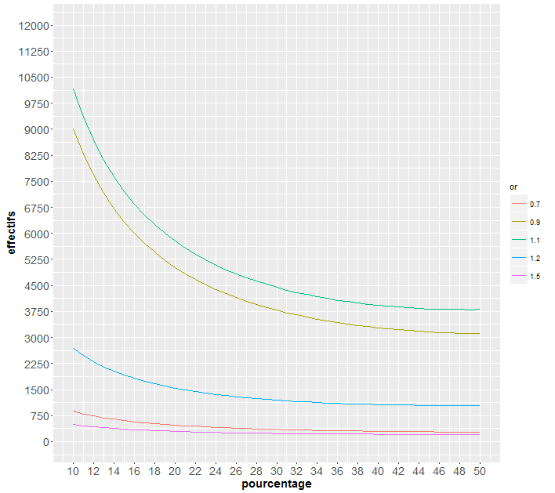
Puissance
Pourcentage d’exposition des témoins
Puissance de 80 %, Risque bilatéral à 5%

Slide 29
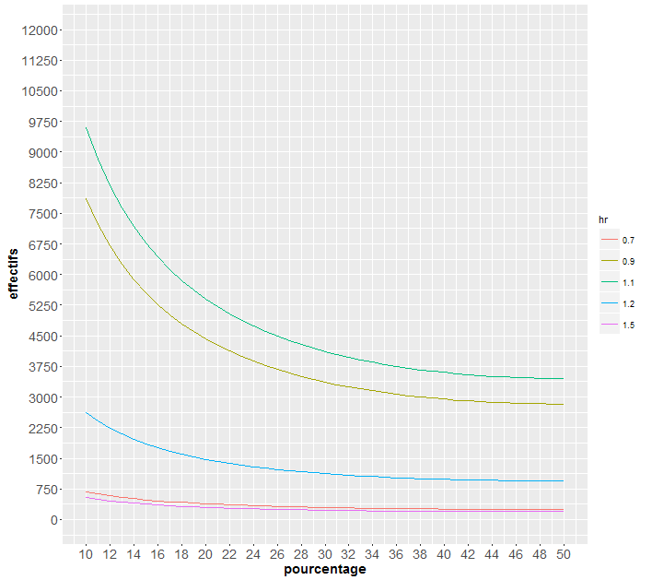
Puissance
Pourcentage d’exposition des témoins
Puissance de 80 %, Risque bilatéral à 5%

Slide 30
Conclusion
Les données concernant l’état de santé et l’adresse à la naissance sont de bonne qualité.
D’autres variables ne sont pas utilsables.
Retrouver les cas parmi les certificats dans les départements peut être rendu difficile selon le lieu d’enregistrement.
Relever les poids, la taille, la date de naissance de l’enfant et de la mère est suffisant pour repérer un enfant dans les bases du CS8.

Slide 31
Conclusion
Premiers résultats exploratoires, à confirmer.
Grande variation des effectifs nécessaires selon l’odds ratio.
Accord CNIL

Slide 32
Extension régionale et temporelle
Choix de région avec un taux de remplissage des CS8 satisfaisant.
Ici : Hauts de France et Alsace – Champagne-Ardenne – Lorraine (95% de certificats communiqués ) soit 142 144 naissances en 2013.
Sur la période d’années de naissance 2010-2013 : 377 cancers supplémentaires.
Si la période de naissance étendue de 2013 à 2015 : 122 cancers

Slide 33
Merci de votre attention
Remerciements :
Catherine Vincelet, ORS Ile de France
Arlette Danzon et Marion Carayol, PMI de Paris
Yves-Marie Février PMI du Val d’Oise
Amélie Marier PMI des Yvelines
Equipe EPICEA
Jacqueline Clavel, Brigitte Lacour, Laure Faure, Sandra Guissou (Registre national des cancers de l’enfant)
Denis Hémon, Jennifer Houot, Fabienne Marquant (GEOCAP)

